Slide 1
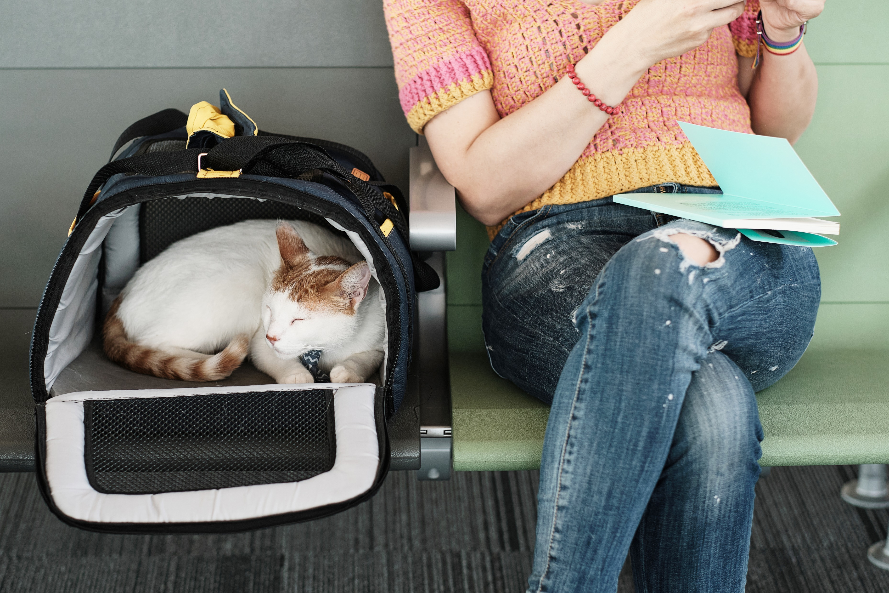
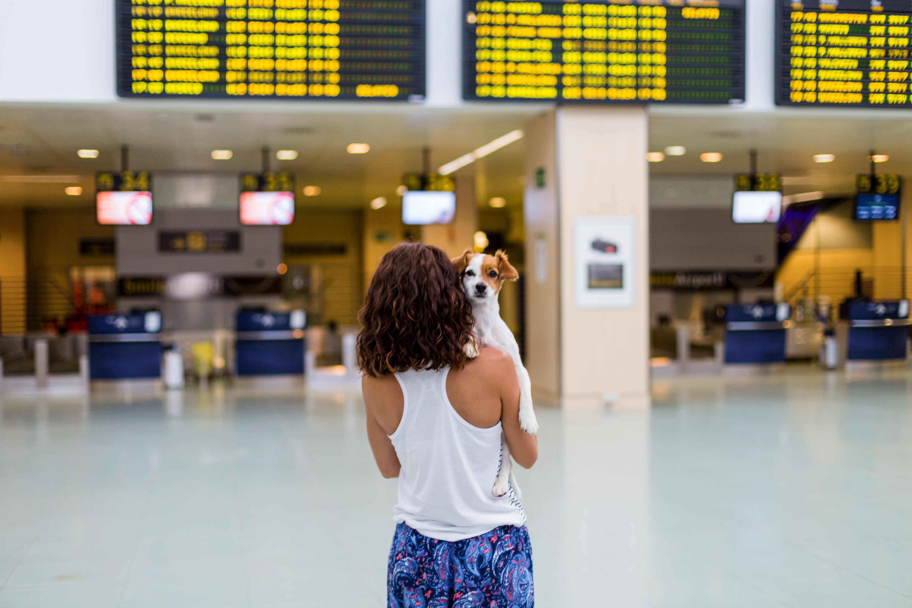
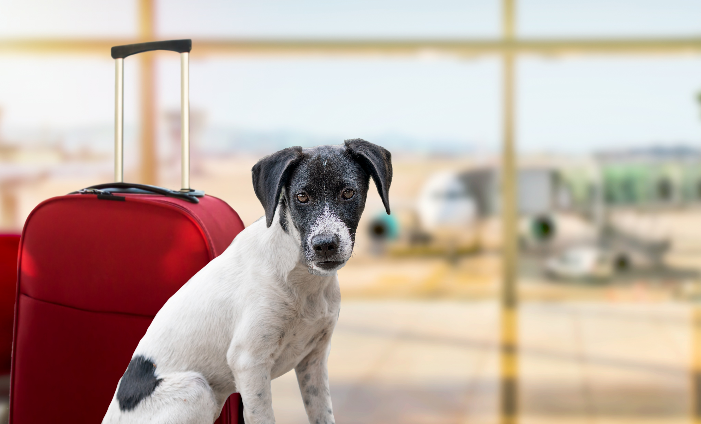
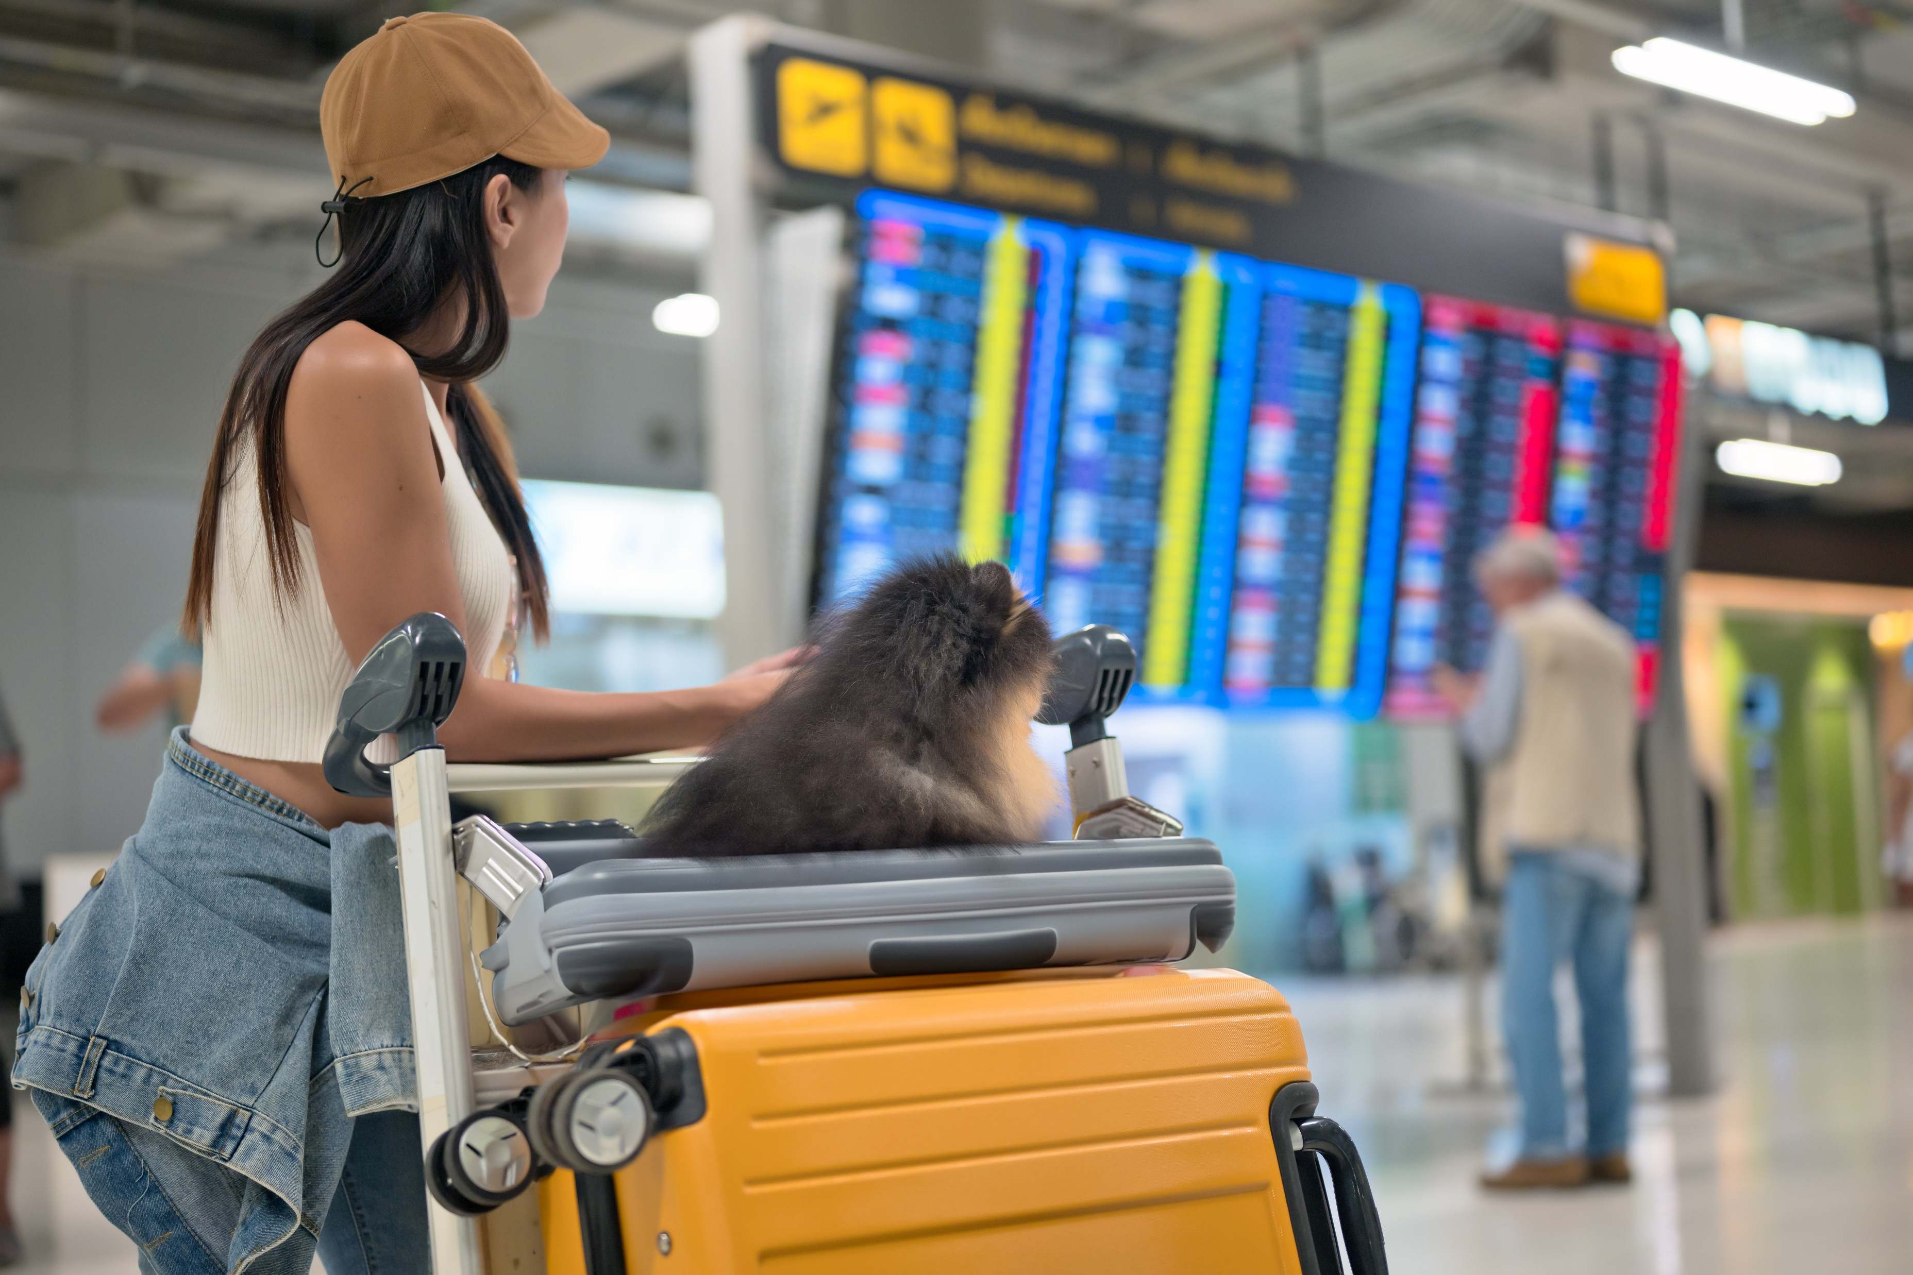


TRANSPORTE AÉREOS DE ANIMAIS

Slide 2






Relatório Final do Grupo
de Trabalho instituído
pela Portaria Mpor nº 397,
de 16/08/2024
_______________________
Avalia as condições de transporte aéreo de cães e gatos no Brasil e propõe melhorias
_______________________
Documento de consenso técnico entre 9 entes governamentais (MPor, MAPA, MMA, MDHC, MS, ANAC, Anvisa, Ibama, CFMV)
_______________________
Entrega: Plano de trabalho que indica encaminhamentos, ações a serem tomadas, forma de implementação dessas ações, responsáveis e prazos
Portaria PATA
____________________
Institui o Plano para melhoria do Transporte Aéreo de Animais domésticos (cães e gatos)
____________________
Ato normativo de competência da autoridade máxima do MPor
____________________
Entrega: Balizas e diretrizes para elevar o nível da prestação do serviço de transporte aéreo de animais a padrões internacionais, provendo maior confiabilidade, segurança e transparência
Códigos
de Conduta
___________________
Trata da adesão das empresas aéreas aos procedimentos das Live Animal Regulations (LAR) da IATA e aos demais procedimentos de transporte seguro e adequado de animais orientados pelo PATA
______________________
Documentos de autorregulação monitorados periodicamente pela ANAC
______________________
Entrega: Compromisso público formal das empresas aéreas para melhoria do serviço de transporte aéreo de animais
Ações interconectadas para melhoria do transporte aéreo de animais

Slide 3

O tripé para efetividade na implementação das ações de melhoria do transporte aéreo de animais no País
- Executivo (diretrizes e balizas, políticas públicas, proposição e revisão de regulamentações específicas, white papers... )
- Atores privados (códigos de conduta, planos de contingência, guias de boas-práticas...)
- Legislativo (audiências públicas, projetos de Lei, orçamento)
Visão Geral
Competências

Slide 4

O que são as LAR da IATA
Requisitos de caixas de transporte
A Associação Internacional do Transporte Aérea (IATA) é organização global que atualmente reúne cerca de 300 companhias, representando mais de 80% do tráfego aéreo total no mundo
Procedimentos e cuidado com os animais
Entre as principais áreas cobertas pelas LAR estão:
Treinamento de pessoal envolvido no transporte
As Live Animal Regulations (LAR) são manuais adotados em mais de 45 países, que dispõem sobre rigorosos procedimentos operacionais que devem ser adotados durante todas as etapas do transporte aéreo de animais
Segurança para que os animais não representem riscos para os demais passageiros
Questionários com avaliações a serem feitas pelas empresas aéreas

Slide 5

Normativo com FOCO NO BEM-ESTAR ANIMAL
INTERNALIZAÇÃO DE PADRÕES INTERNACIONAIS utilizados mundialmente
Visão Geral
principais mudanças
PATA +
Códigos de Conduta
Fomento a medidas de RASTREABILIDADE
TRANSPARÊNCIA NA COMUNICAÇÃO entre empresa e tutor
CAPACITAÇÃO E TREINAMENTO PERIÓDICOS de equipes
Serviço de ATENDIMENTO VETERINÁRIO emergencial
Disponibilização de DADOS TRIMESTRAIS

Slide 6

Secretaria Nacional de Aviação Civil
Ministério de Portos e Aeroportos

